Slide 1


Giornata di formazione-disseminazione
12.10.2018
I.S.I.S. Setiﬁcio Paolo Carcano
e
Erasmus+ Azione KA2
Partenariati Strategici
Prof.ssa Rita Lopiano

Slide 2


The place where we live
2015 – 2017
Partenariato strategico multilaterale
Cooperation for innovation and the exchange of good practices
Paesi partners:
Romania (Coordinatore)
Italia
Germania
Cipro
Polonia
Regno Unito
Portogallo

Slide 3
The place where we live
Tema del progetto
Condivisione delle diversità culturali dei vari paesi partner in una Europa globalizzata
Lingua del Progetto
Inglese
Obiettivi
Sviluppare di abilità trasversali di base utilizzando metodi innovativi
Competenze digitali e competenze linguistiche
Promuovere la partecipazione e la cittadinanza attiva dei giovani
Sostenere le scuole nell’azione di contrasto dell’abbandono scolastico coinvolgendo gli studenti svantaggiati
Persone Coinvolte
Insegnanti e Studenti (mobilità), Personale della scuola (implementazione e management)
Attività
Insegnanti :condivisione di stili di insegnamenti, lezioni nelle scuole partners, workshop sui sistemi educativi
Studenti: workshop sul tema del progetto, visite dei luoghi più significativi dei paesi coinvolti

Slide 4
The place where we live
MOBILITA’
TRANSNAZIONALI

Slide 5



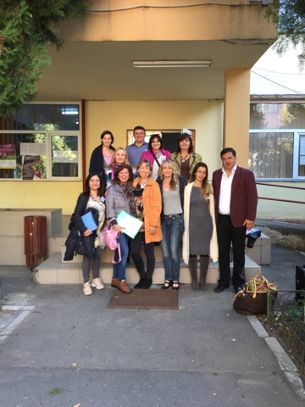
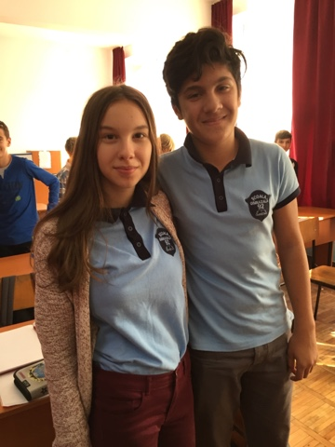
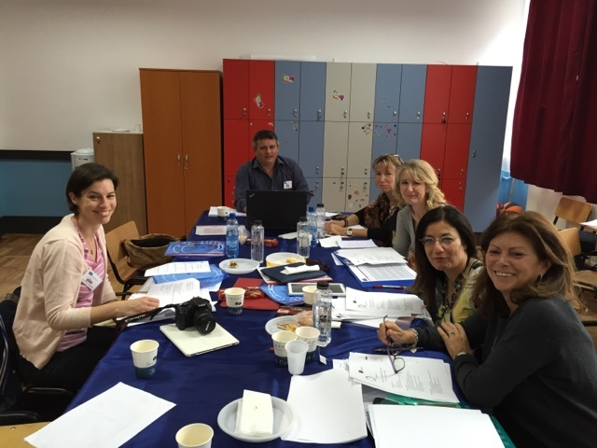
Romania (Bucarest)
Scuole partners
SCOALA GIMNAZIALA NR. 92
LICEUL TEHNOLOGIC "SFANTUL PANTELIMON"
Incontro dei coordinatori del progetto (TPM)
5-8 novembre 2015

Slide 6


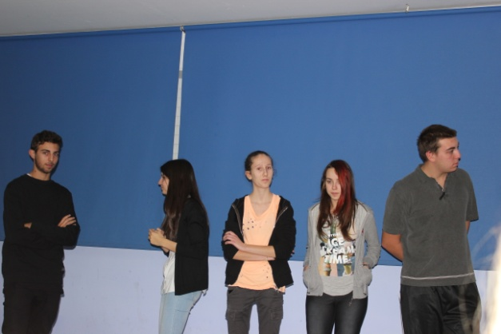
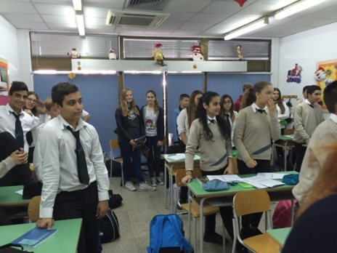
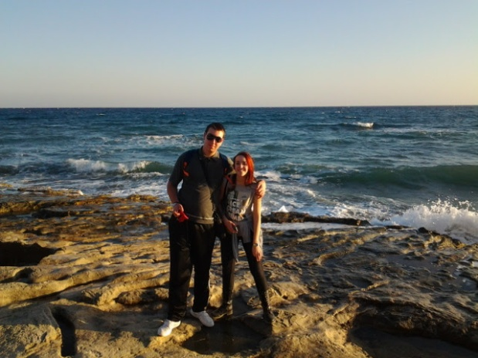
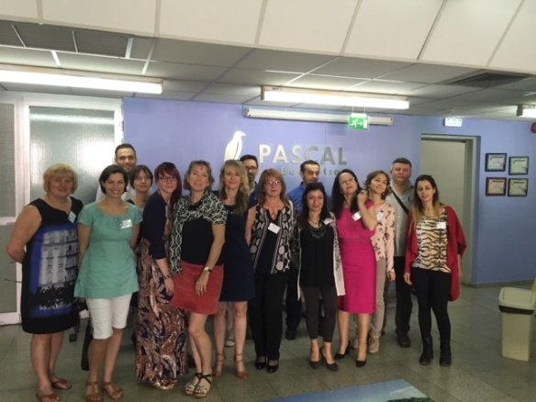
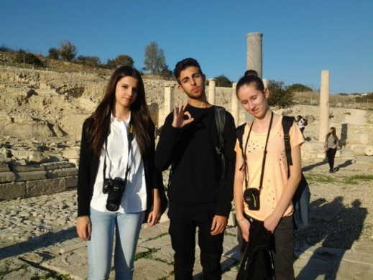
Cipro (Limassol)
Scuole partners
PASCAL Greek School Lemesos
PASCAL English School Lemesos
22 -28 novembre 2015
Prima mobilità TLA con 5 studenti 2 insegnanti

Slide 7

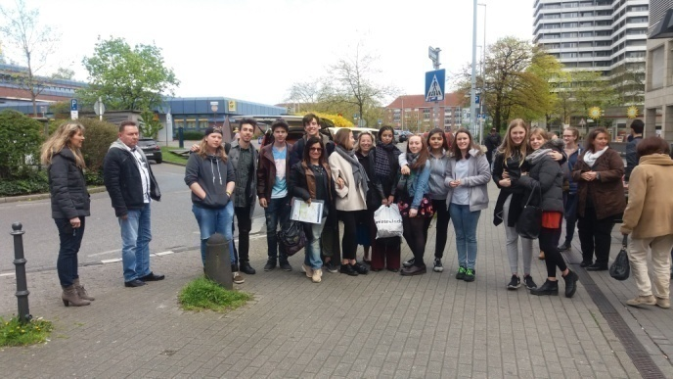
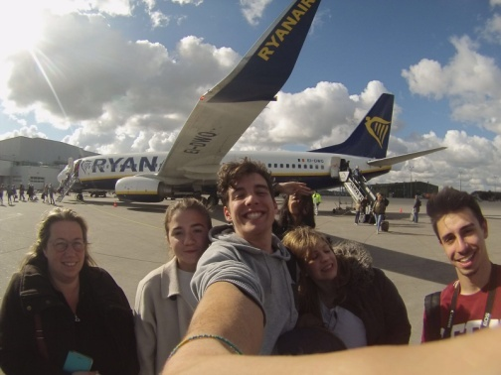
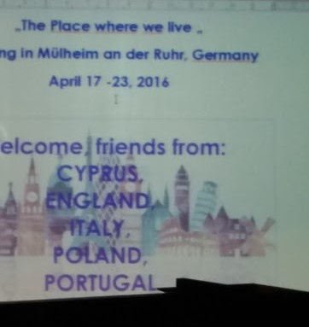
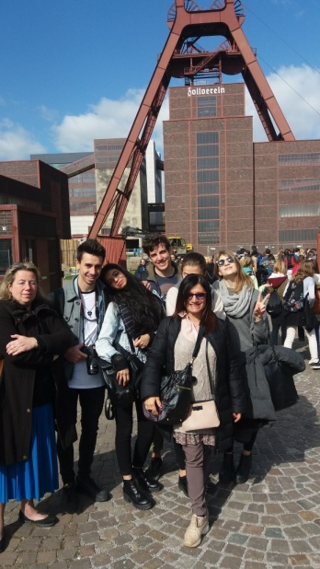
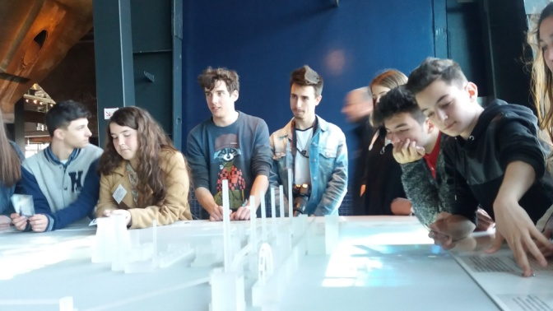
Germania (Muehleim an der Ruhr )
Scuola partner
Städtische Realschule Broich
SECONDA MOBILITÀ CON 5 STUDENTI E 2 INSEGNANTI (TLA e TTL)
17/04-23/04 /2016

Slide 8

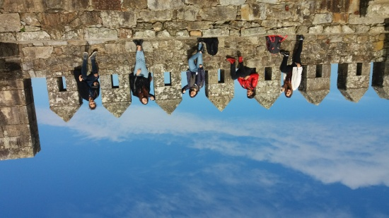
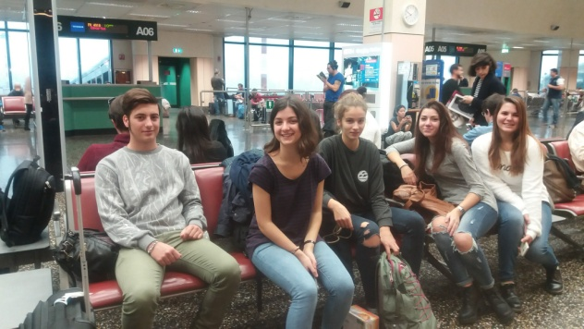
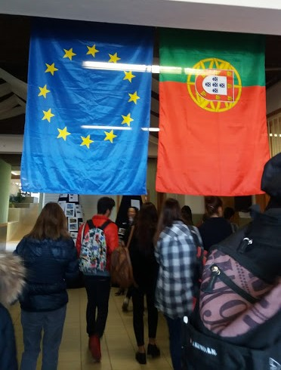
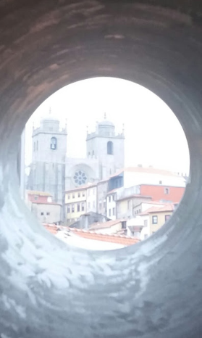
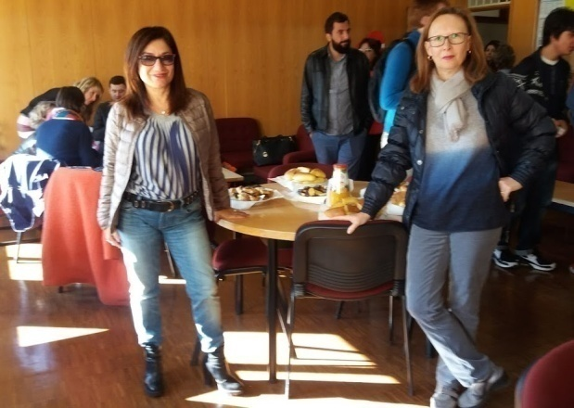
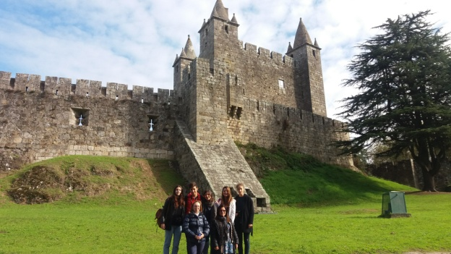
Portogallo
Scuola partner
Agrupamento de Escolas de Canedo
terza MOBILITÀ CON 5 STUDENTI E 2 INSEGNANTI (TLA e TTL)
06-11/11 /2016

Slide 9

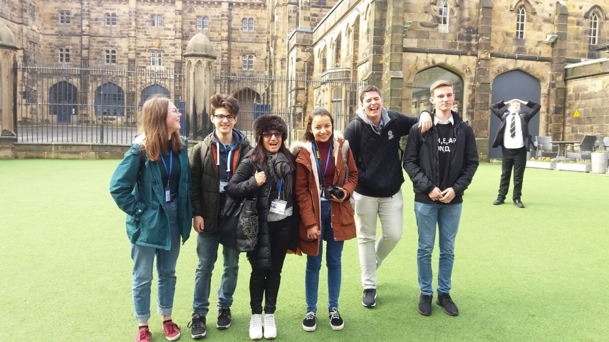
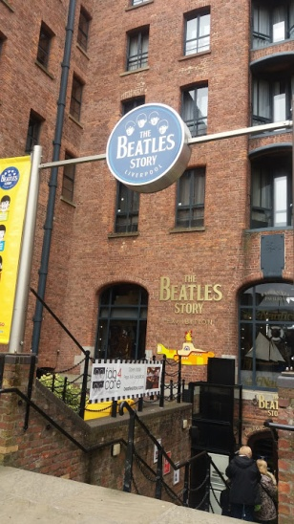
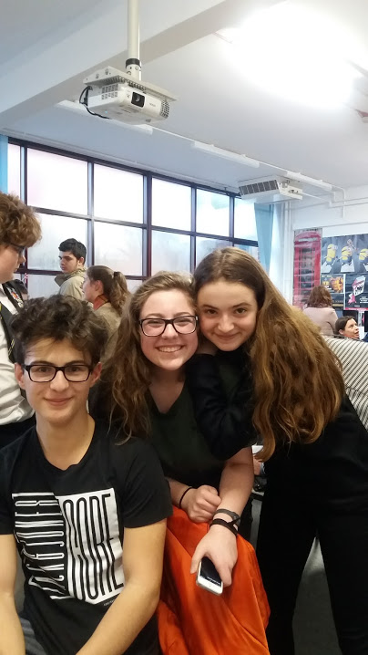
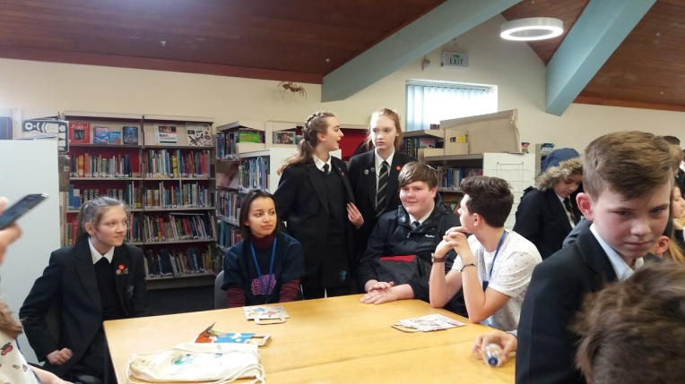
Regno Unito (Lytham Saint Annes)
Scuola partner
LSA Technology and Performing Arts College
quarta MOBILITÀ CON 5 STUDENTI E 2 INSEGNANTI (TLA e TTL)
12-18/03/2017

Slide 10


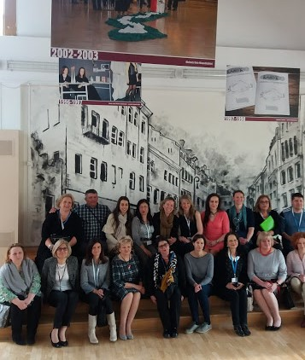
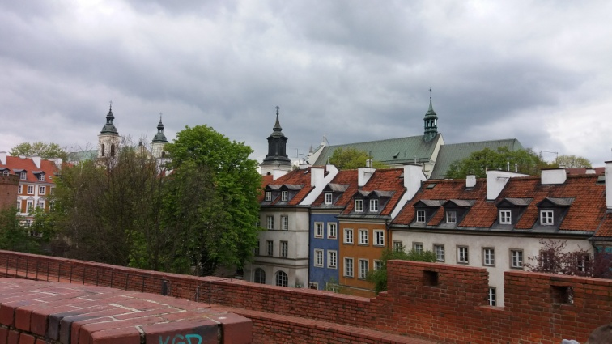
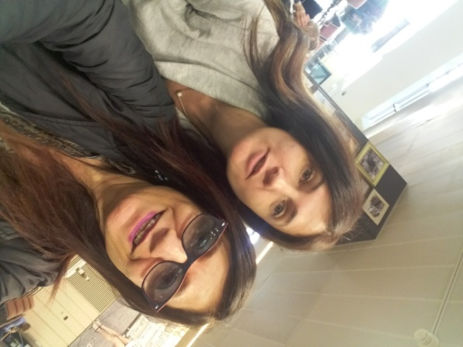
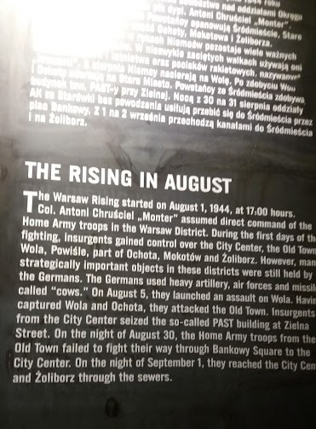
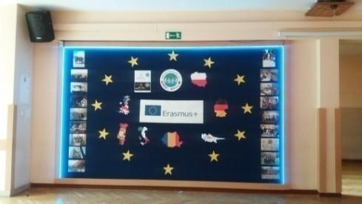
Polonia (Varsavia)
Scuola partner
Gimnazjum nr 93
quinta MOBILITÀ CON 2 INSEGNANTI (TTL)
23-29/04/2017

Slide 11

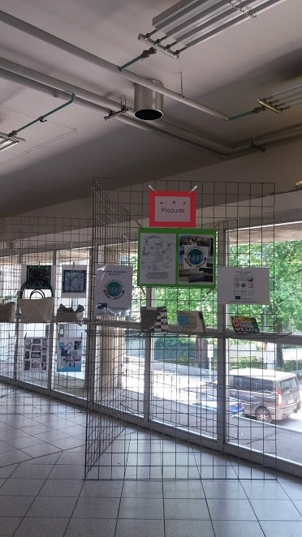

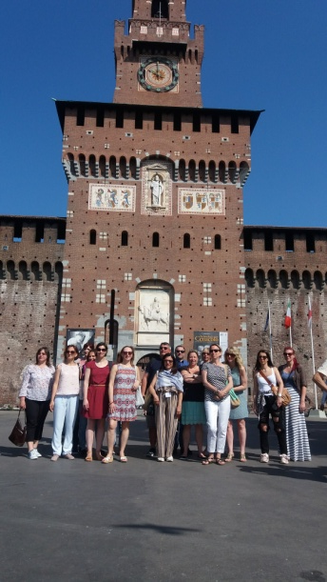
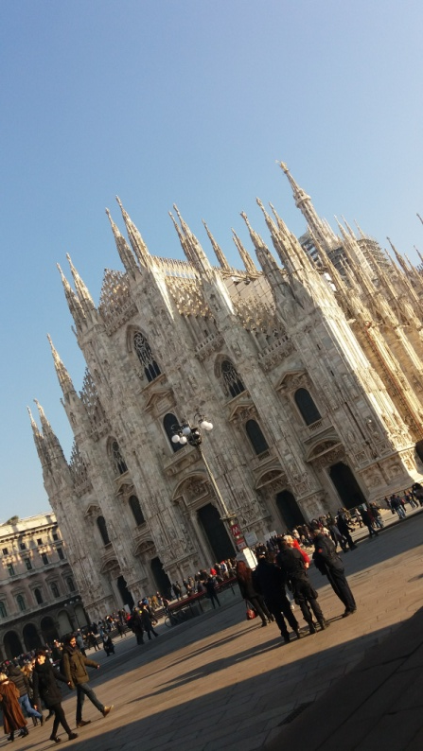
Italia (Como)
Scuola partner
Isis di Setificio Paolo carcano
Sesta MOBILITÀ CON 2 INSEGNANTI (TPM)
28 maggio - 1 giugno 2017

Slide 12

youth@home-in.europe
Partenariato strategico multilaterale
Cooperation for innovation and the exchange of good practices
2017 – 2020
Paesi partners
Germania (Coordinatore)
Italia
Grecia
Portogallo (Isole Azzorre)
Slovenia
Francia
Norvegia

Slide 13
youth@home-in.europe
Tema del progetto
Il titolo del progetto pone l’accento su una delle più che importanti questioni molti dei paesi europei stanno affrontando in questo periodo : “Ci sentiamo ancora a casa in Europa?”
Studenti ed insegnanti delle scuole di 7 paesi lavoreranno insieme sul tema dell’Europa vista come la “casa” di popoli con culture diverse che vogliono risolvere insieme i problemi politici e sociali e per ristabilire un clima di pace e serenità.
Inoltre ,tutte le attività che saranno sviluppate nell’arco di 2 anni e mezzo coinvolgeranno le nuove tecnologie che sono ormai un potente strumento di comunicazione e di espressione di tutti i giovani.
Lingua del Progetto
Inglese
Obiettivi
Sviluppare di abilità trasversali di base utilizzando metodi innovativi
Competenze digitali e competenze linguistiche
Promuovere la partecipazione e la cittadinanza attiva dei giovani
Insegnanti –e Studenti-(mobilità), altro personale della scuola per l’implementazione ed il management
Attività
Insegnanti: condivisione di stili di insegnamenti, lezioni nelle scuole partners, workshop sui sistemi educativi
Studenti: workshop sul tema del progetto, visite dei luoghi più significativi dei paesi coinvolti

Slide 14
youth@home-in.europe
MOBILITA’
TRANSNAZIONALI

Slide 15
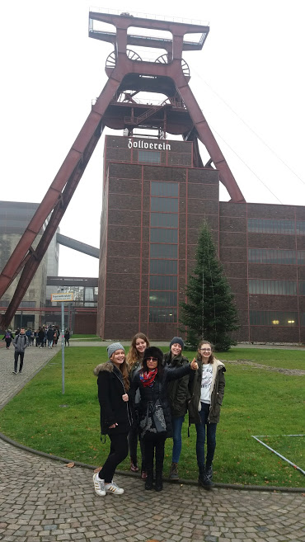
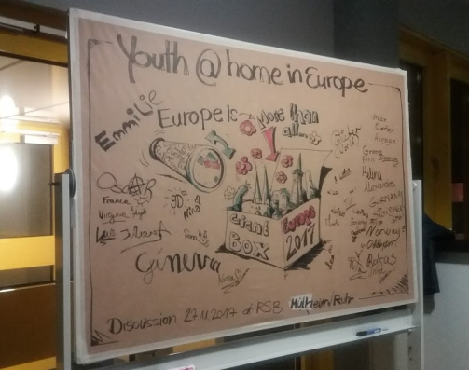
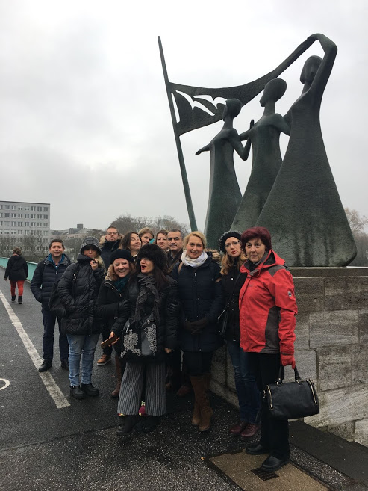
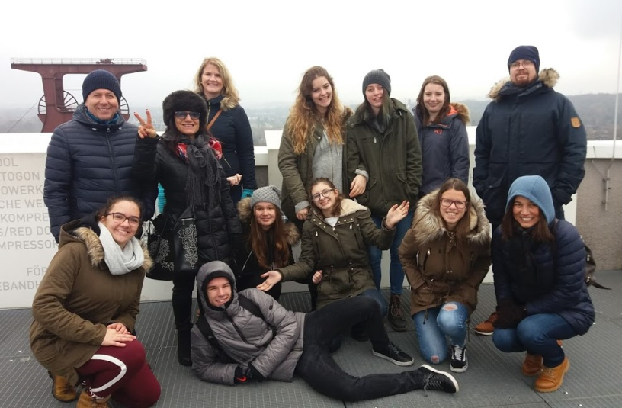
Germania (Muehleim an der Ruhr )
Scuola partner
Städtische Realschule Broich
Prima MOBILITÀ CON 4 STUDENTI E 2 INSEGNANTI (TLA e TTL)
26 novembre- 2 dicembre 2017

Slide 16

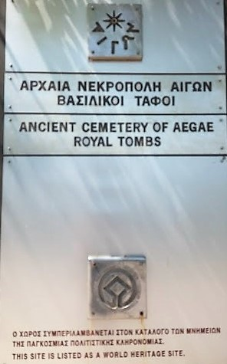
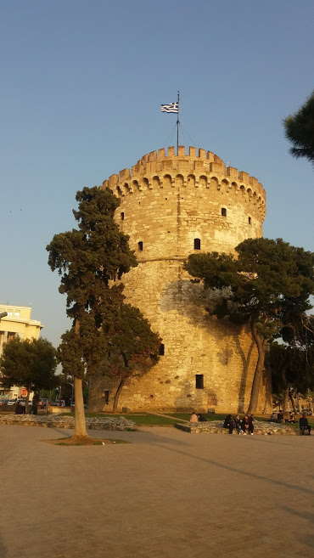
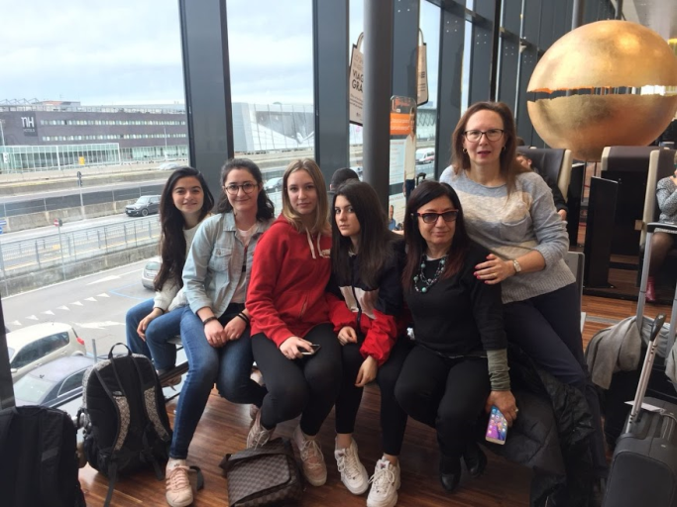
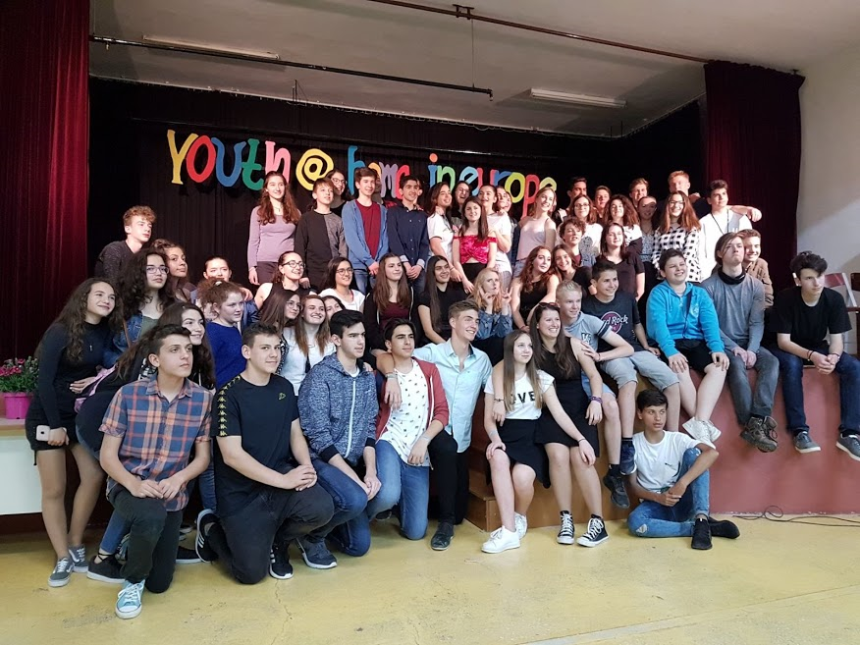
Grecia (Salonicco )
Scuola partner
2nd Experimental Junior High School
Seconda MOBILITÀ CON 4 STUDENTI E 2 INSEGNANTI (TLA e TTL)
15-22/04/ 2018

Slide 17

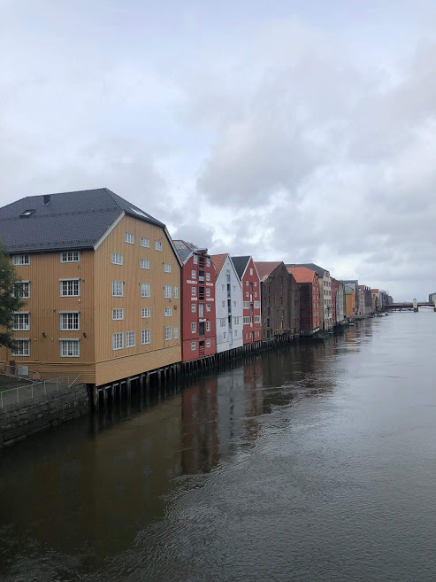
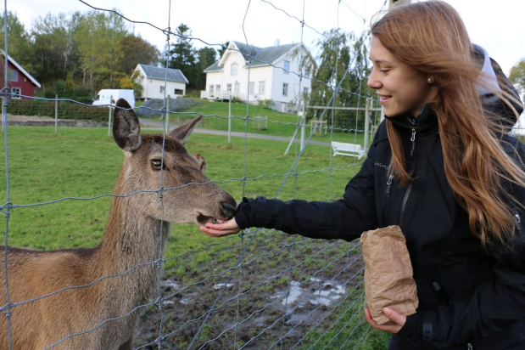
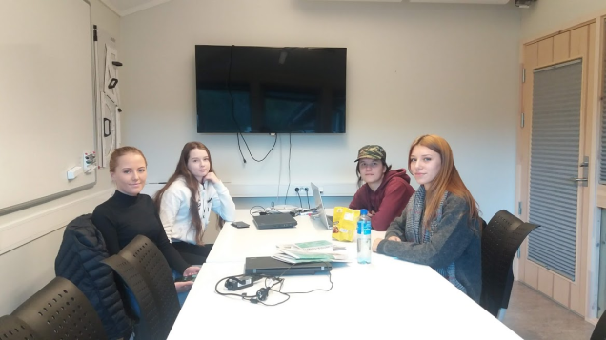
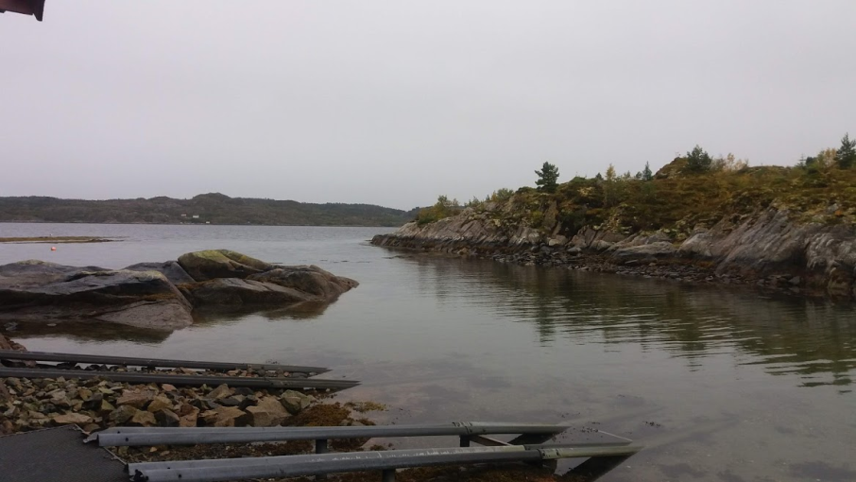
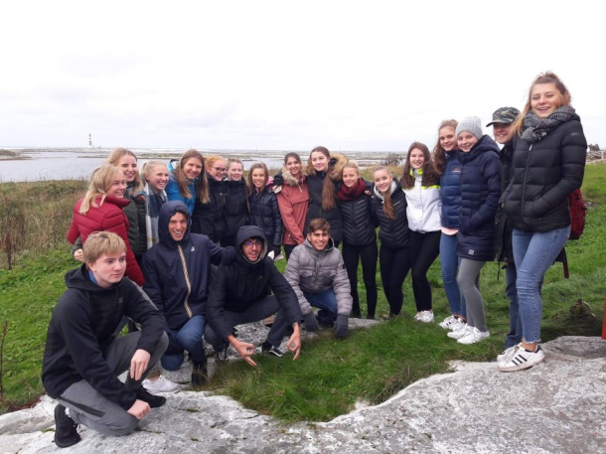
Norvegia (Hitra)
Scuola partner
Hitra Videregående Skole
terza MOBILITÀ CON 3 STUDENTI E 1 INSEGNANTe (TLA)
23-29/09/2018

Slide 18



Risultati e prodotti dei progetti
Entrambi i progetti sono visibili sul portale Etwinning e su altri network
Ecco i link
The Place where we Live
https://twinspace.etwinning.net/9752/home
All’interno sono stati caricati i prodotti creati nei 2 anni di collaborazione
Pagina web
http://placewherewelive.eu5.net/index.html
Pagina Facebook
https://www.facebook.com/The-Place-Where-We-Live-Erasmus--227682757630145/
Blog
https://theplacewherewelivesetificiocarcano.blogspot.com/
youth@home-in.europe
https://twinspace.etwinning.net/38160/home (materiali ancora in corso di caricamento)
Pagina Facebook
https://www.facebook.com/Erasmus + -youth -at home in-Europe--648073212207159/

Slide 19

Grazie
per l’attenzione

